Slide 1


সকলকে গোলাপের শুভেচ্ছা

Slide 2
পরিচিতি
মোহাম্মদ জয়নাল আবদিন
(আইডি নং-২১)
সহকারী শিক্ষক (ব্যবসায় শিক্ষা)
গভর্নমেন্ট ল্যাবরেটরি হাই স্কুল, কুমিল্লা

Slide 3
নবম শ্রেণি
ব্যবসায় উদ্যোগ
নবম অধ্যায়ঃ বিপণন
সময়ঃ ৫০ মিনিট
তারিখঃ 1৮ জানুয়ারী, ২০১৪ খ্রিঃ।

Slide 4
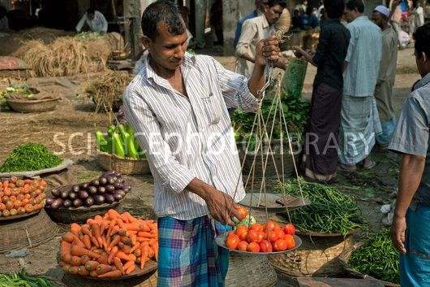
কেনা-বেচা/ক্রয়-বিক্রয়

Slide 5

বিপণন/বাজারজাতকরণ

Slide 6
এ পাঠ শেষে শিক্ষার্থীরা-
বিপণন কী তা বলতে পারবে।
বিপণনের কার্যাবলি বর্ণনা করতে পারবে।
ব্যবসায় ক্ষেত্রে বিপণনের গুরুত্ব ব্যাখ্যা পারবে।

Slide 7
বিপণন কী?
একক কাজ (সময়ঃ ৫ মিনিট)
বিপণনঃ পণ্য-দ্রব্য বা সেবা সামগ্রী উৎপাদনকারী থেকে ভোক্তা বা ব্যবহারকারীর নিকট পৌঁছে দেয়া পর্যন্ত সকল কাজকে বিপণন বলে।

Slide 8
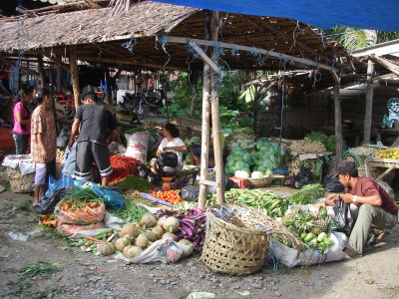
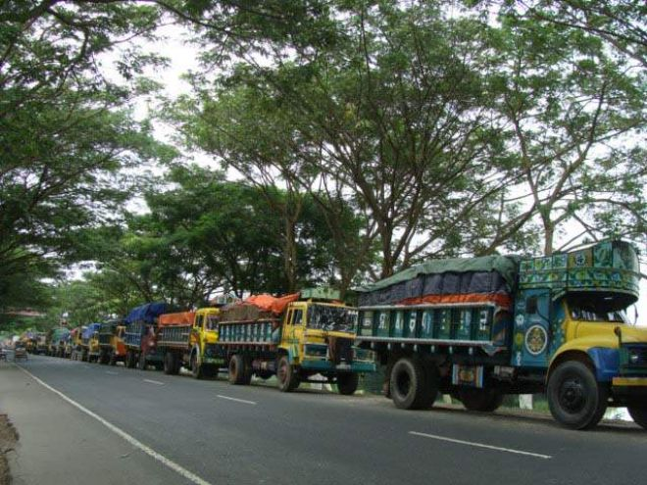
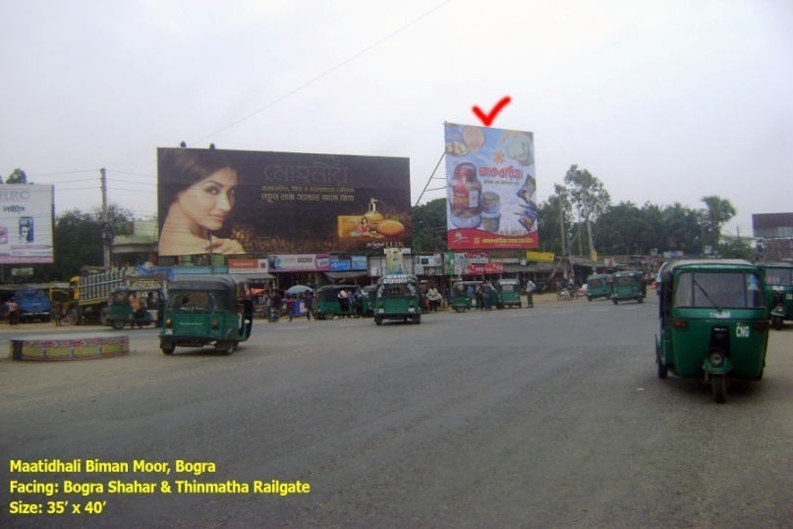
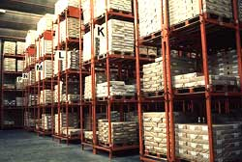
ক্রয়-বিক্রয়
পরিবহন
বিজ্ঞাপণ
মজুতকরণ

Slide 9
বিপণনের কাজসমূহ কী?
প্রথমে দলগত কাজ, অতপর জোড়ায় কাজ
(সময়ঃ ১৫ মিনিট)

Slide 10
বিপণনের কার্যাবলিঃ
ক্রয়
বিক্রয়
পরিবহন
গুদামজাতকরণ
প্রমিতকরণ
পর্যায়িতকরণ
মোড়কিকরণ
বিজ্ঞাপন
তথ্য সংগ্রহ/বাজার জরিপ
ভোক্তা বিশ্লেষণ
অর্থ সংস্থান
বীমাকরণ
উদ্ভাবন/গবেষণা
নতুন পণ্য উদ্ভাবন

Slide 11
ব্যবসায় ক্ষেত্রে বিপণনের গুরুত্বসমূহ চিহ্নিত কর
দলগত কাজ
(সময়ঃ ১০ মিনিট)

Slide 12
ব্যবসায় ক্ষেত্রে বিপণনের গুরুত্বসমূহঃ
মুনাফা অর্জন
মূলধন পুর্নগঠন
কর্মসংস্থান
উন্নত পণ্য সরবরাহ
লক্ষ্য অর্জন
ঝুঁকি হ্রাস
অর্থনৈতিক উন্নয়ন
সামাজিক উন্নয়ন
রাজস্ব বৃদ্ধি
নতুন নতুন শিল্পের উদ্ভব
জীবনযাত্রার মান উন্নয়ন

Slide 13
মূল্যায়নঃ
বিপণন কী ?
বিপণনের কাজসমূহ কী?
ব্যবসায় ক্ষেত্রে বিপণনের গুরুত্ব কী?

Slide 14

বাড়ির কাজ
তোমার প্রতিবেশি একজন পল্ট্রি/সবজী/নার্সারি ব্যবসায়ী। তাঁর ক্ষেত্রে বিপণনের গুরুত্ব বর্ণনা কর। (১০টি বাক্যে লেখবে)

Slide 15

সকলকে ধন্যবাদ

